Slide 1

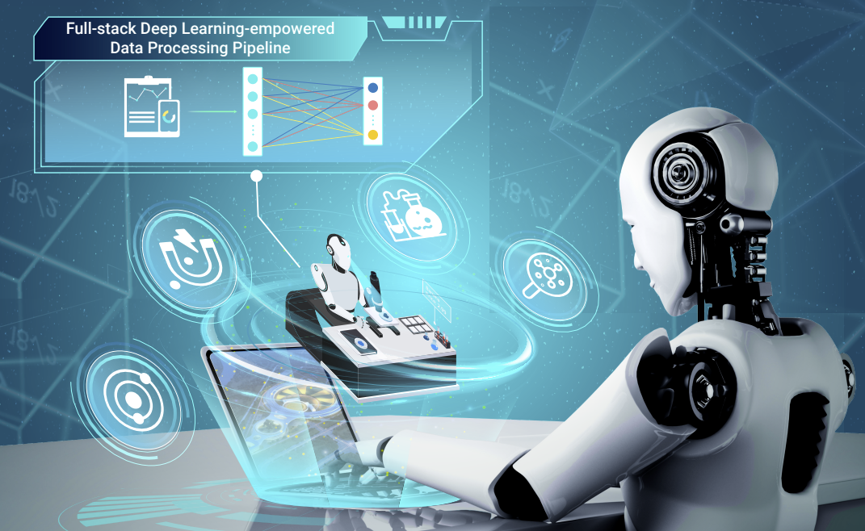
HEPS束线智能大模型

Slide 2
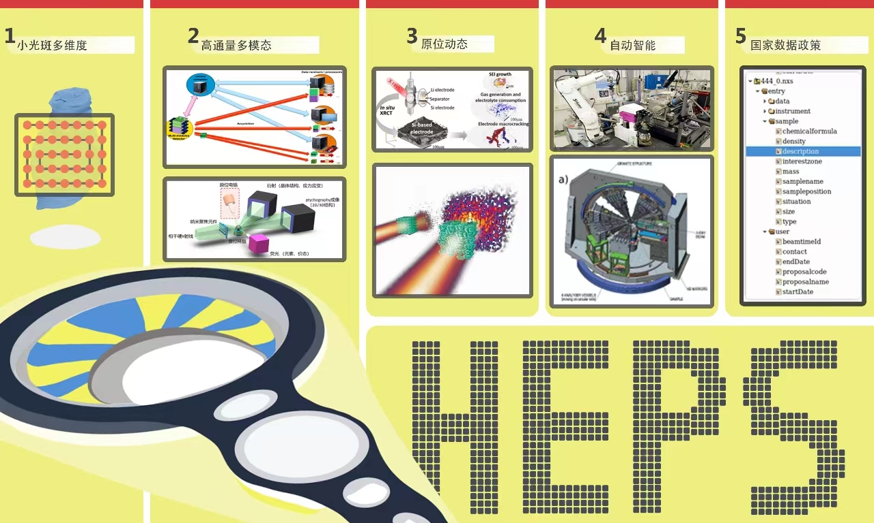
先进光源科学实验模式发生重大变革
    束线智能系统让数据第一时间发挥科学价值
HEPS成为最广泛、多源、优质的开源科学数据来源之一
实现光源控制与数据接口的统一的基础上，需要借助AI来实现实验的高度自动化与智能化，服务大数据与新一代科学模型驱动的大科学研究计划

Slide 3
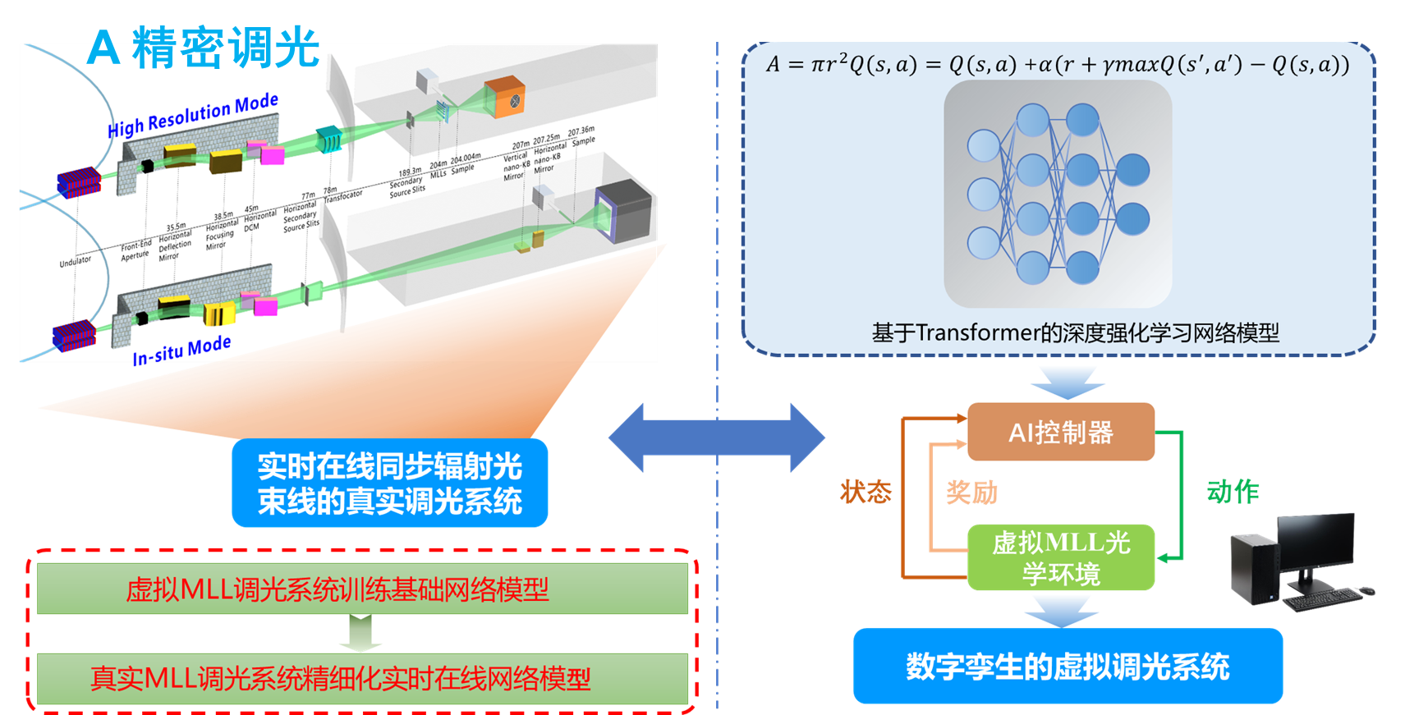
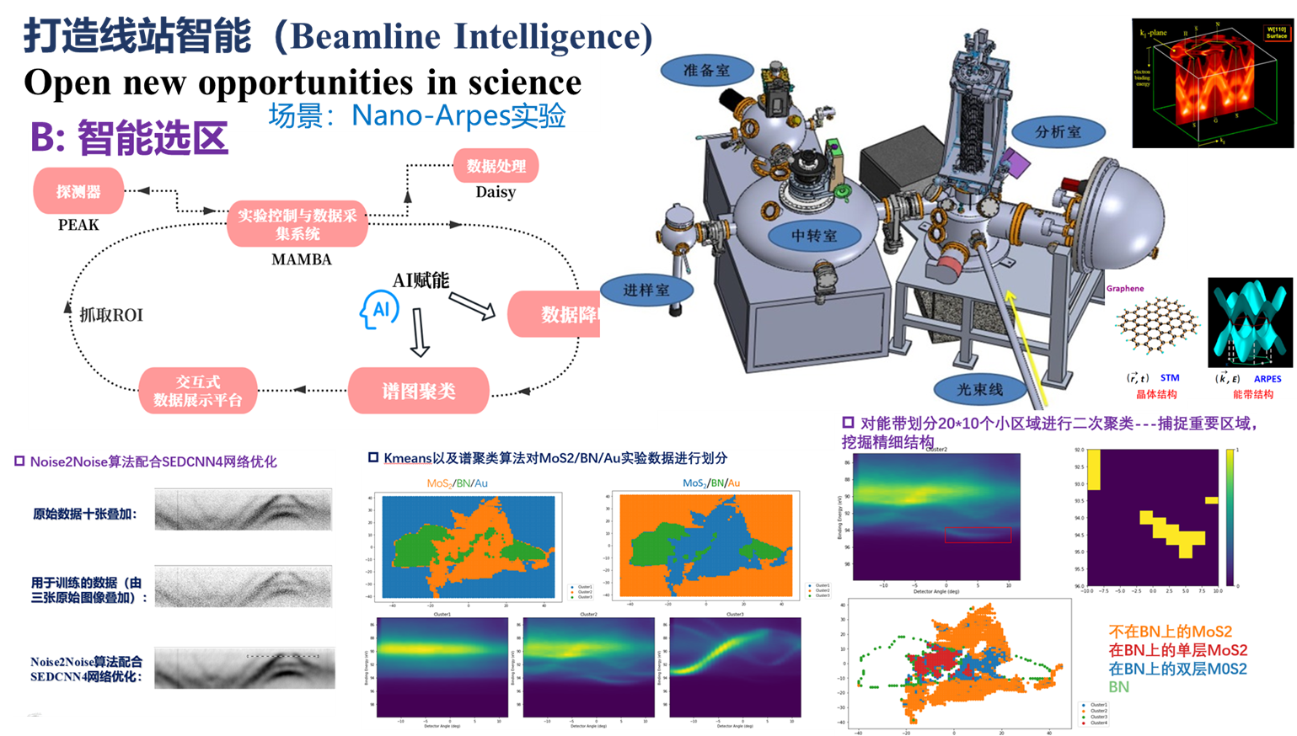
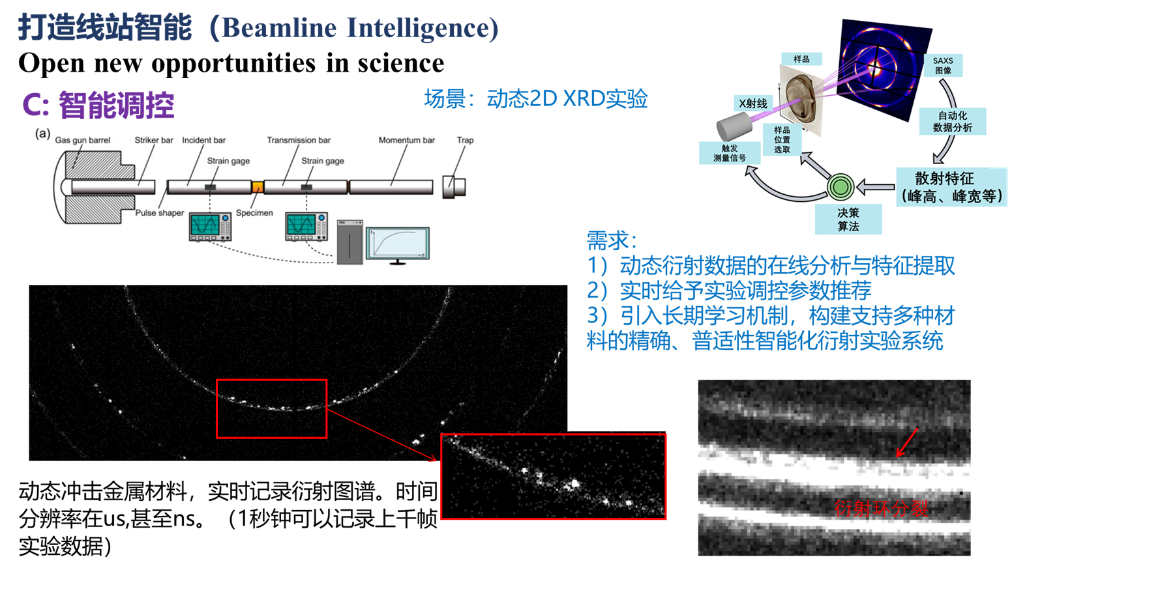
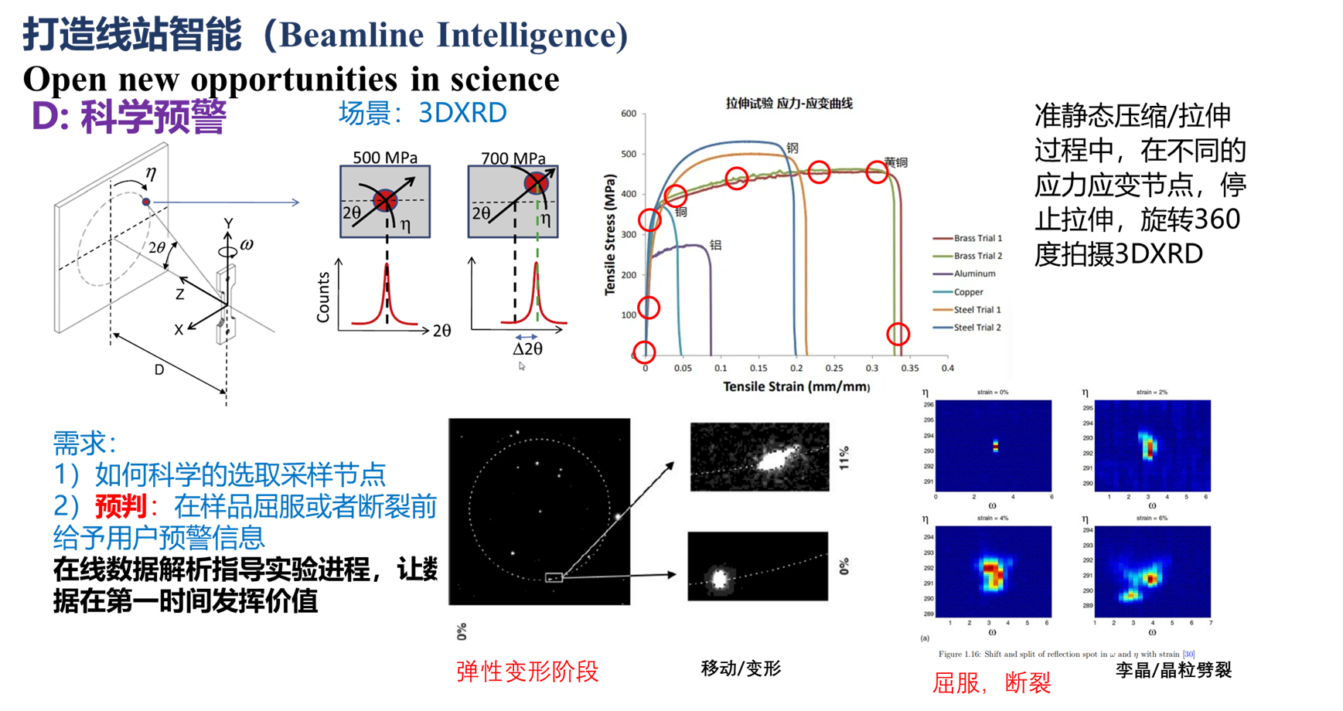

Slide 4
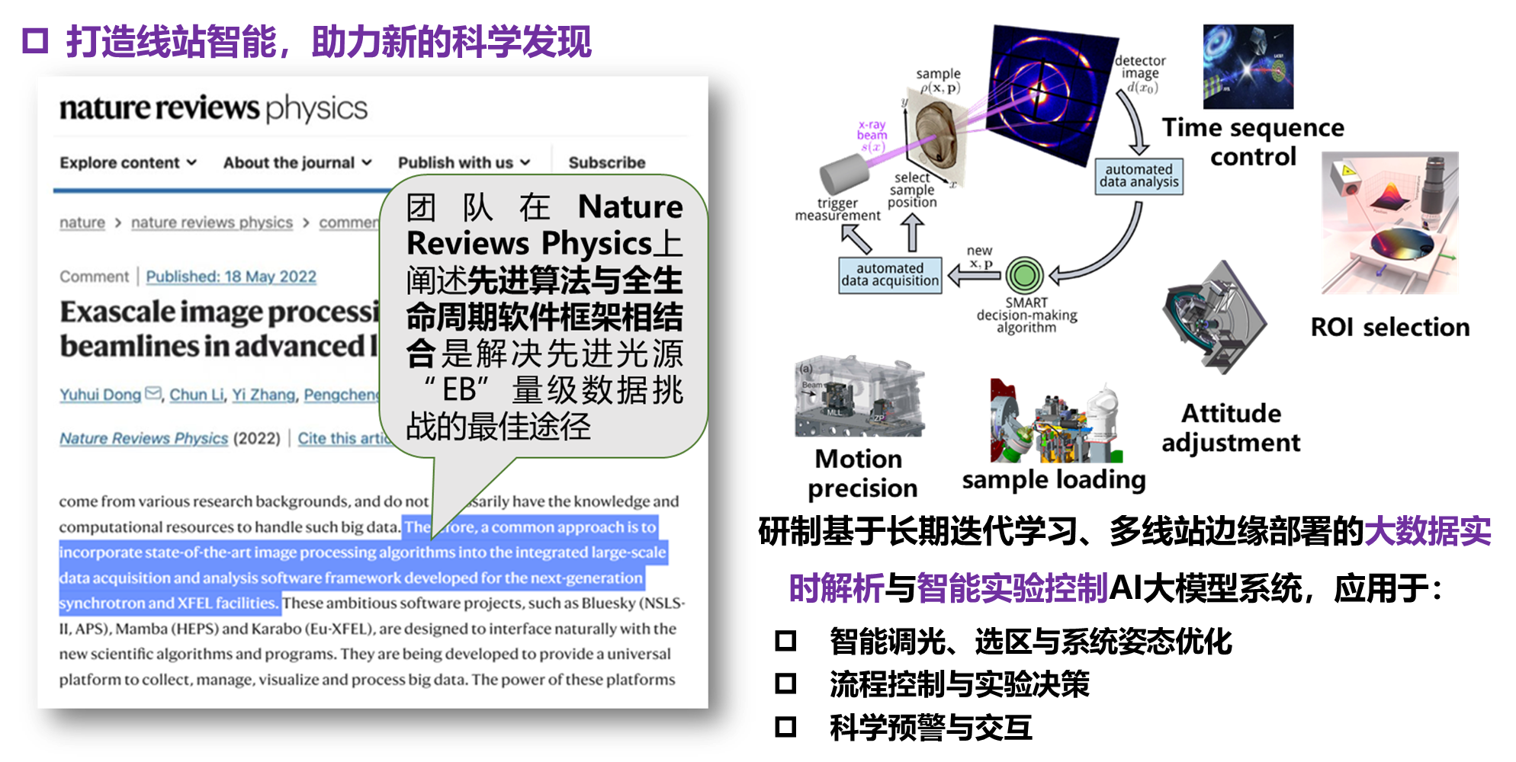
积极推动“大型科学软件框架+AI for Science” 科研范式

Slide 5
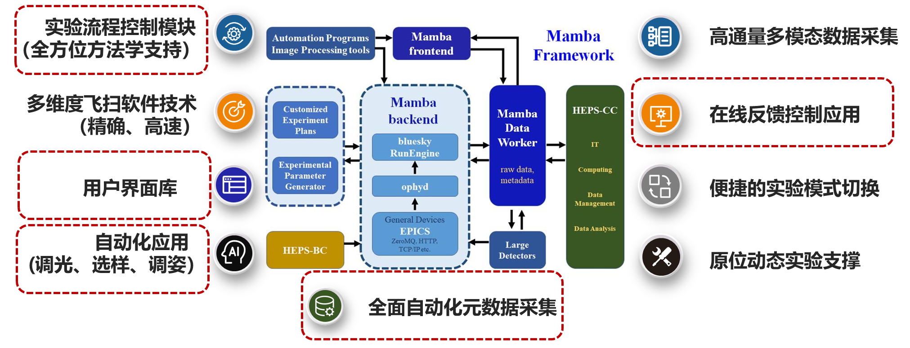
新一代实验控制与数据采集软件生态系统Mamba
    为HEPS线站打造统一的自动智能化实验操作系统

Slide 6
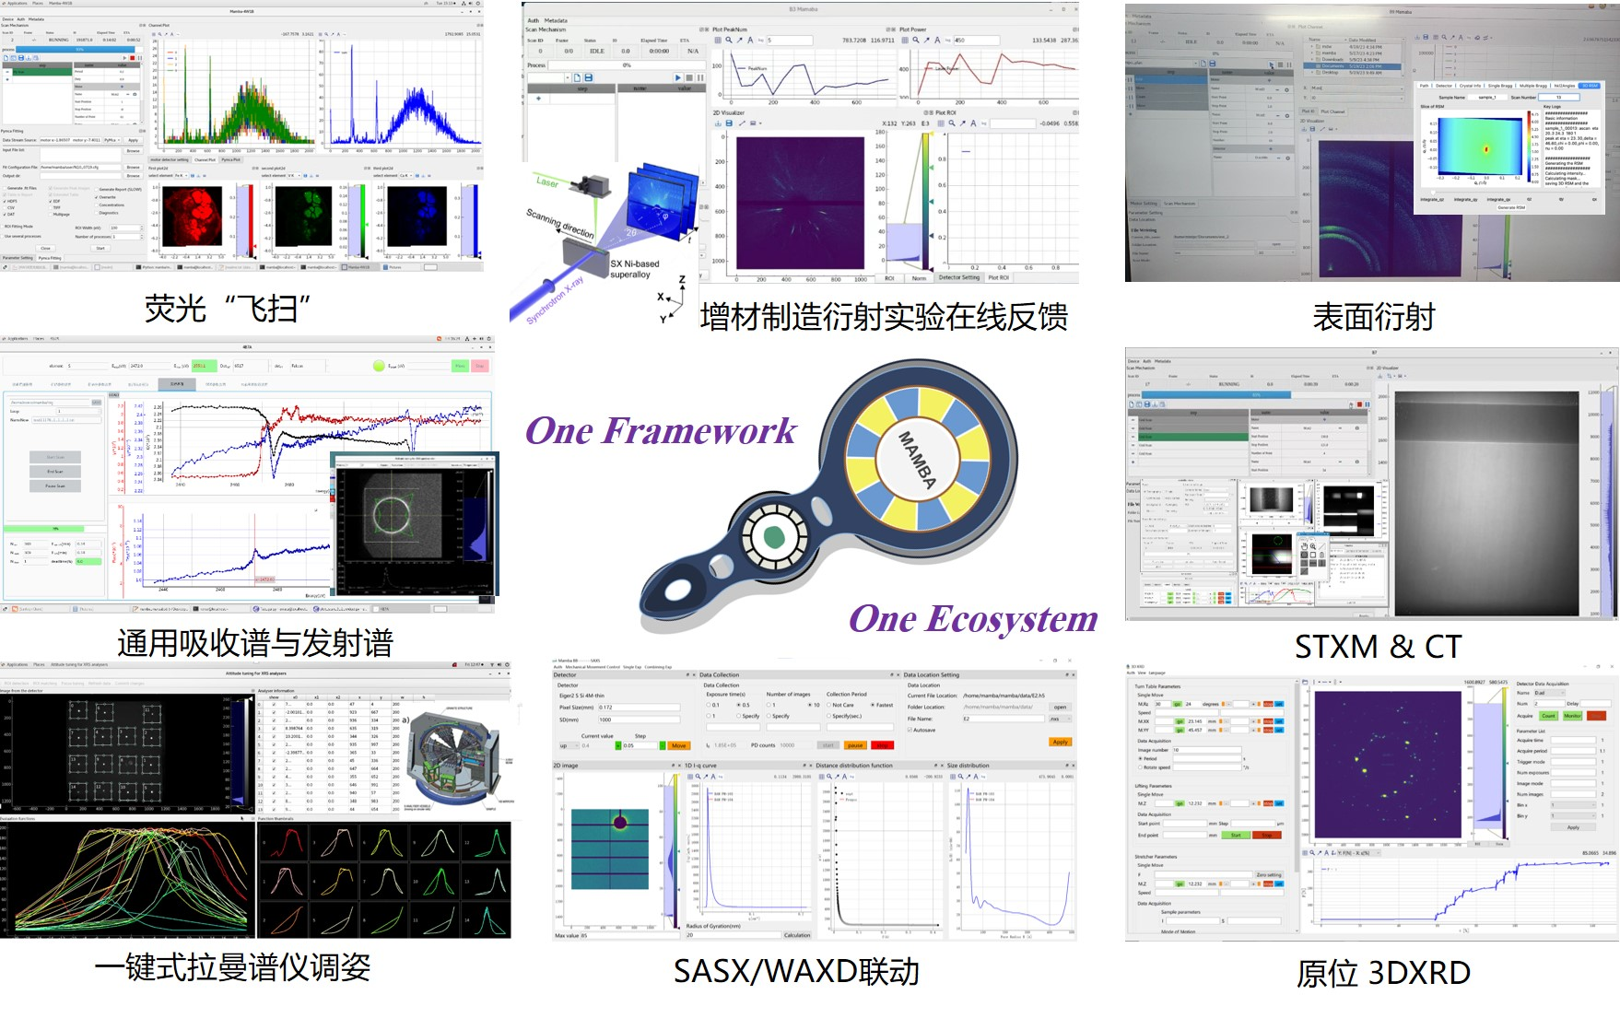
实现数据与控制接口统一

Slide 7
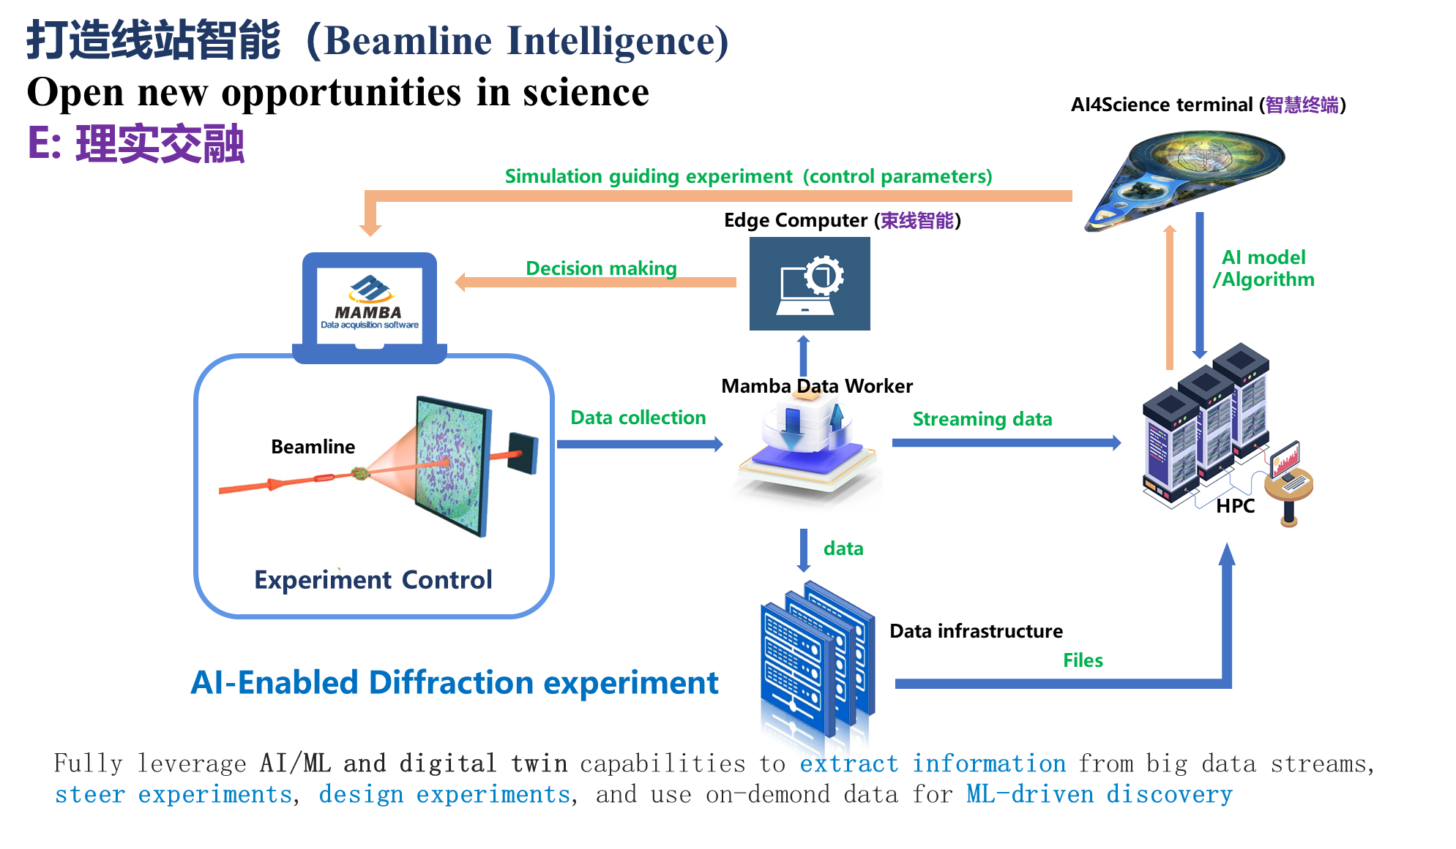
HEPS束线智能应该是多套智能体在Mamba内的系统集成

Slide 8
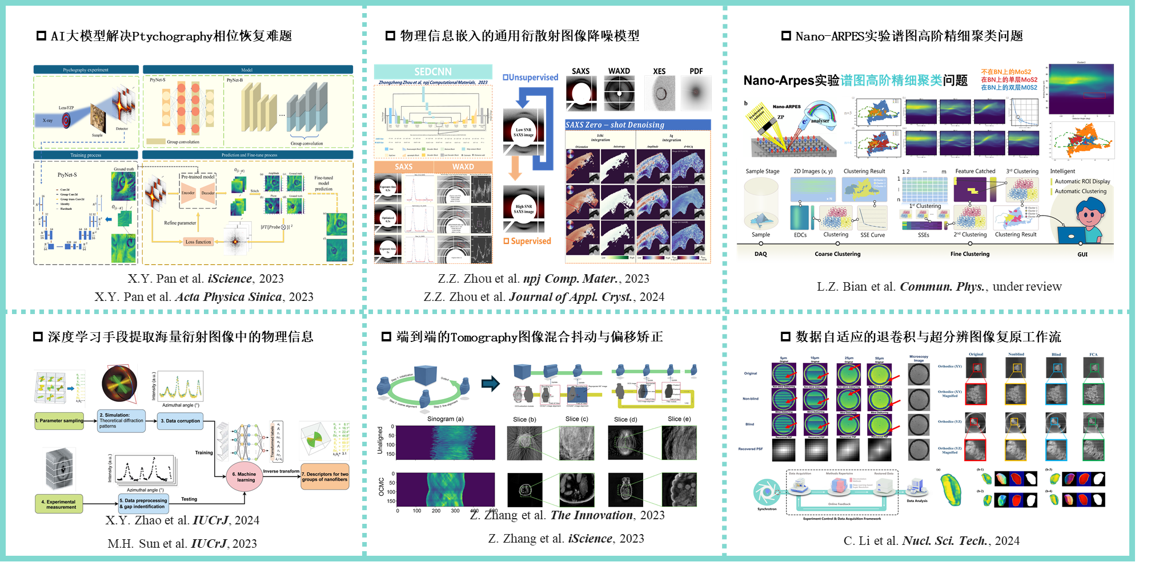
AI for Science在成像、谱学与衍散射数据解析中全面应用
  与多个团队合作成果

Slide 9
Domain specific big AI model 是趋势
Real-time data analysis and online feedback control capabilities
Deployable to edge devices from various beamlines
Iteratively updated with data accumulating in long-term

Slide 10
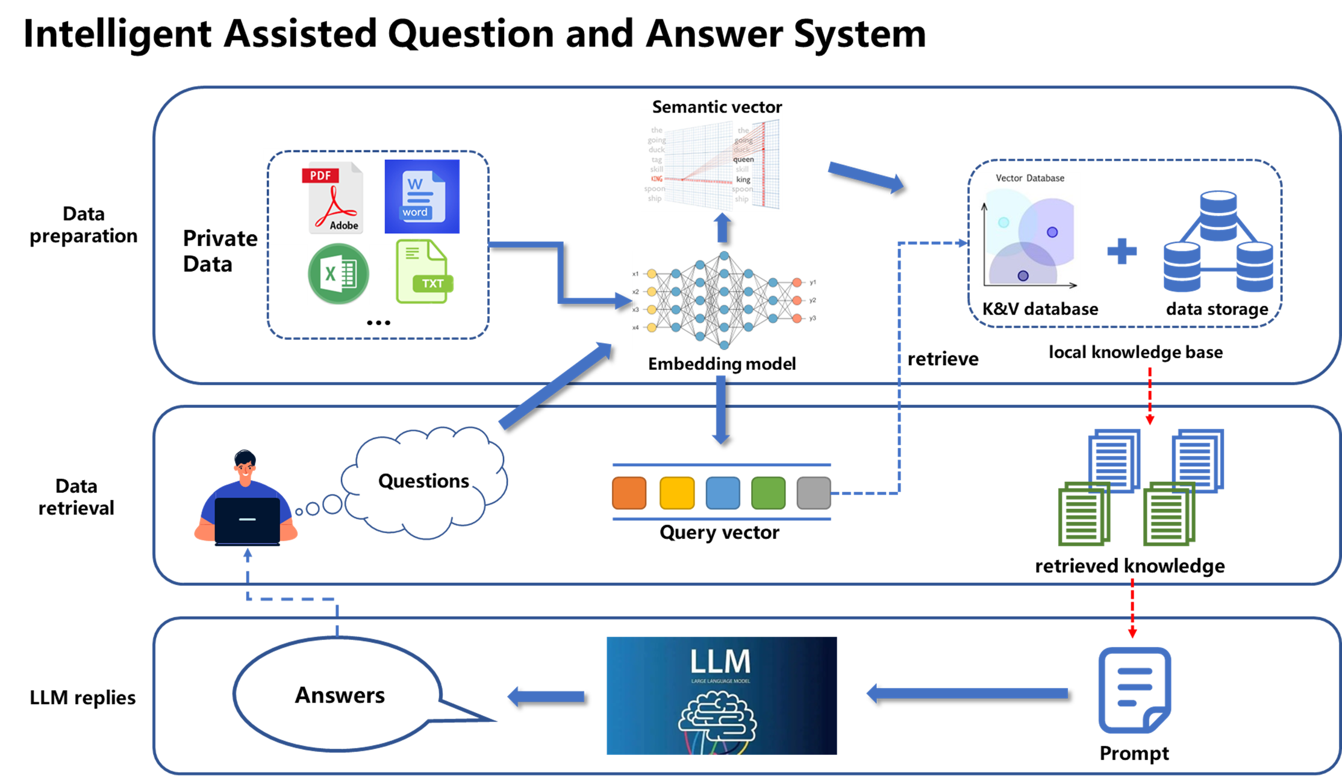
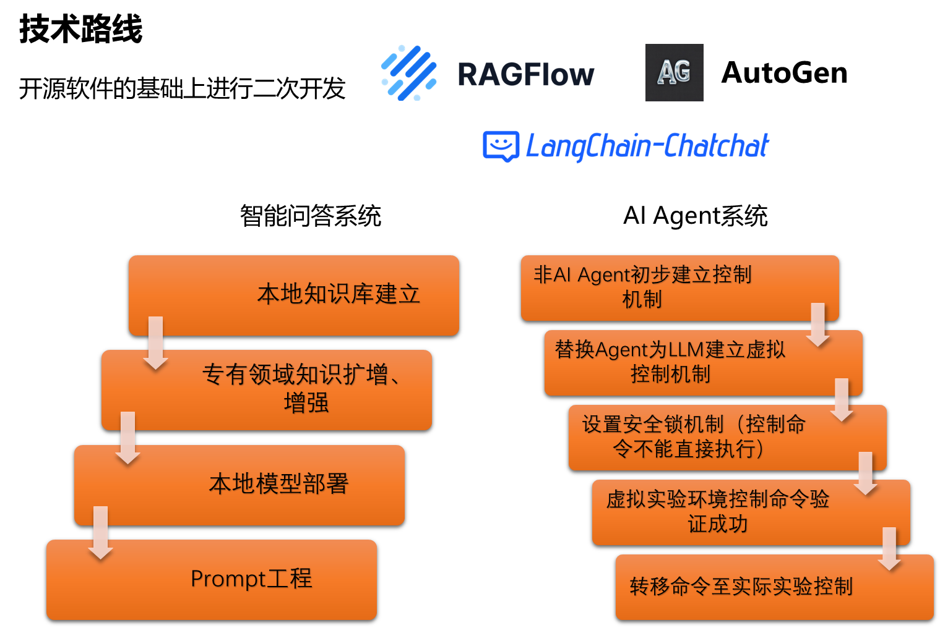
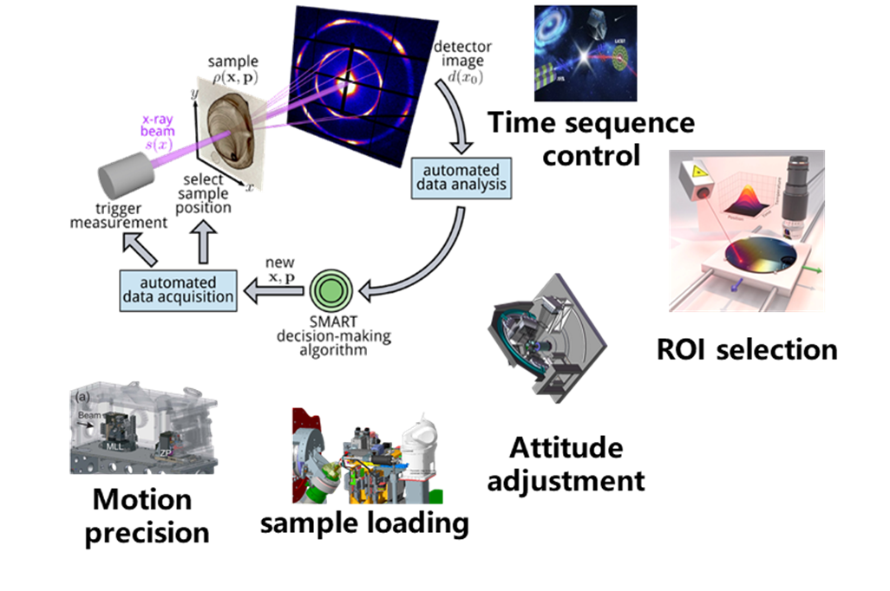
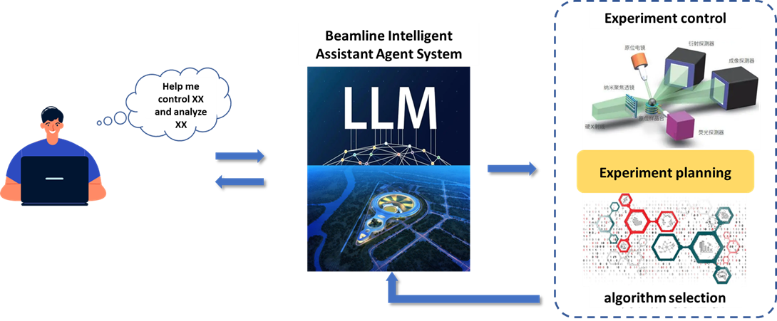
通过采用RAG技术可以大幅提高LLM在专有知识上的回答准确率、减少幻觉回答，且无需微调，节省算力，便于部署。
AI Agent可以自动规划问题回答的计划，并可以实时调用自定义工具进行使用，极大的降低复杂操作的学习成本。例如：配合知识库问答系统使用可达到：自动化查找操作手册+自动化实验参数配置、流程配置等。
实验控制反馈、运维查询
AI Agent辅助线站实验控制
Notes:
对智慧线站的设计我们从以下几点设计考虑：
1、本地私有化。线站的专业知识、操作步骤、实验详情等都需要进行一定的隐私保护，所以选择本地模型部署最合适。
2、从用户的角度考虑，专业知识问答以及线站操作咨询是较多的，采用检索增强生成技术（RAG）是最合适的。（继续照着PPT上的右上角念第一条）
3、从长期运维的角度考虑，可以在线站部署AI Agent来辅助线站进行实验控制、故障诊断、故障报警等。（继续照着PPT上的右上角念第二天）
我们的技术路线如下，为了方便快捷的进行开发工作，我们采用在开源的软件上进行二次开发，例如RAGFlow，AutoGen，Langchain-chatchat等优秀的开源软件。
对于智能问答系统，我们首先要建立专业领域知识库，然后对数据进行扩增、清洗、增强，接着出于安全性和隐私性考虑，进行本地模型的部署，最后使用prompt工程提高模型的回答准确性。
对于AI Agent系统，我们首先尝试建立非AI的代理模型来熟悉代理控制实验全流程。接着逐步尝试接入LLM，建立虚拟控制机制（虚拟控制机制我的理解就是在一个虚拟的实验环境中去控制实验或者产生实验流程flow的控制信号）并设立安全锁机制提高控制的安全性（所谓安全锁，我的理解就是得有一个命令逻辑验证机制，例如某些实验流程是固定的，那么AI Agent产生的控制流程命令是否符合实验控制的逻辑），接着在虚拟实验环境中进行实验控制验证，成功后转移至生产环境接管实验控制。（如果问到这些问题我们做到哪里了，只能回答还在预演中和探索中，至少有虚拟束线。。。）

Slide 11
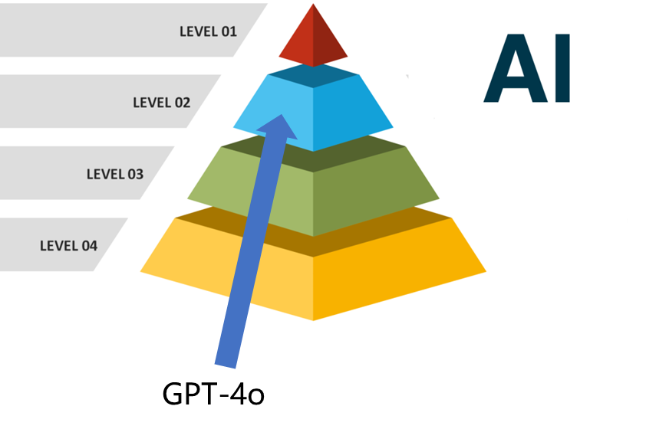
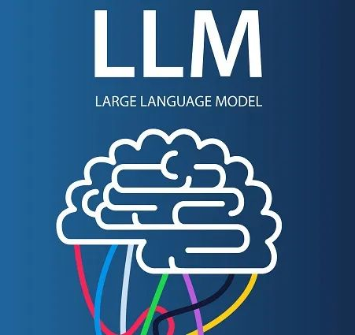
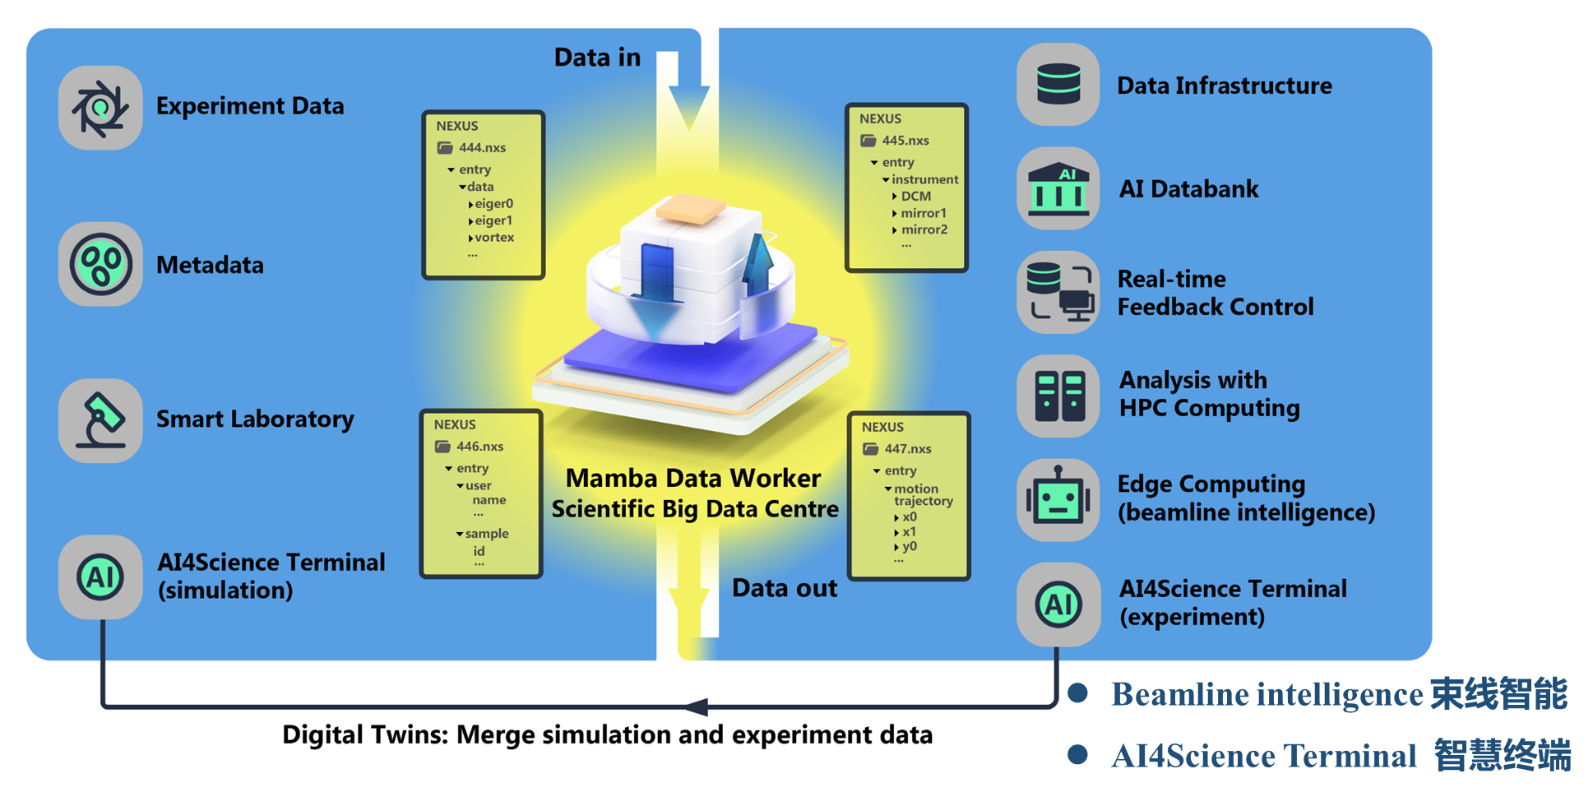
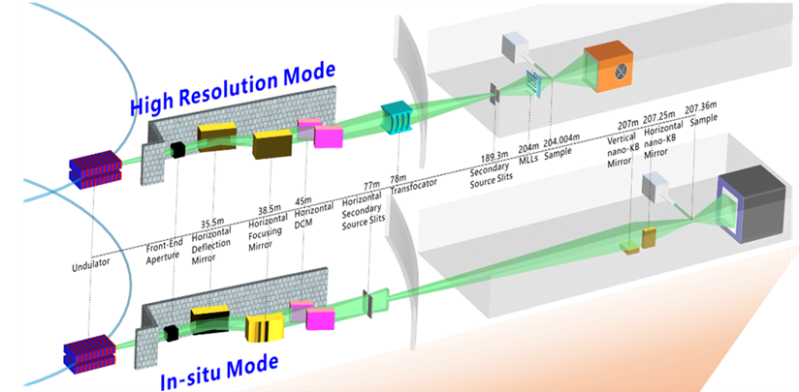
智能问答
智能运维
智能代理
智慧中枢
可替换
可升级
可迭代
数据产出：
实验数据
用户咨询问题
实验操作控制流程
数据中枢：
数据存储
数据清洗
数据约简
Mamba Data Worker
光束线站
数据飞轮
性能迭代
Notes:
当前GPT4o仅达到L2级人工智能水平，虽然可以处理一些复杂任务，但准确度却远远不够。作为一个通用模型，在同步辐射专业领域上表现更加不佳。
未来，在HEPS部署的智能代理系统长期运行期间，实验端会有巨量的实验数据产出、用户咨询问题-回答对产出、实验操作控制流程产出。这些数据经过MDW进行数据的存储、清洗、约简后可以作为大语言模型的微调数据，当达到一定数据规模后可以对大语言模型进行微调，进一步的加强模型在知识问答、实验控制、智能运维上的能力，如此循环往复，借助数据飞轮效应从而做到同步辐射领域L3级模型（能够处理较为复杂的任务，准确度较高）。

